Slide 1
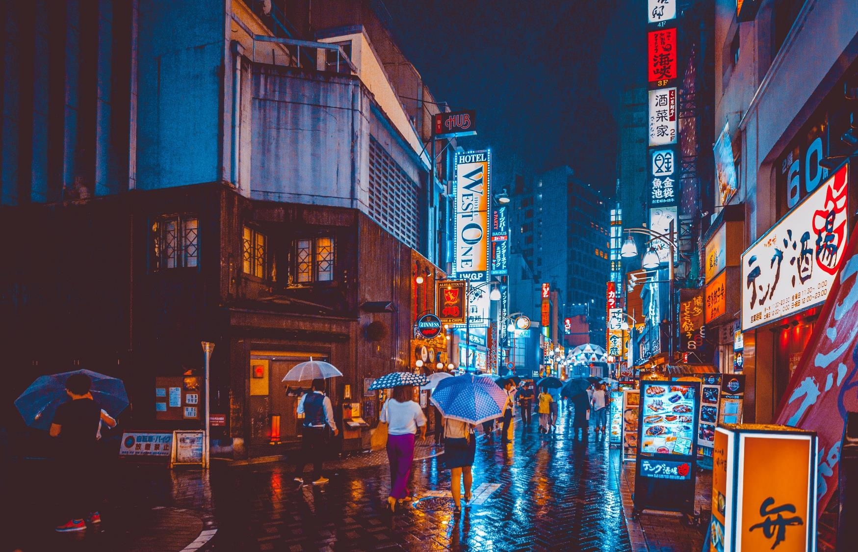
Сегментация и детекция, часть2
Методы обработки и распознавания изображений

Slide 2
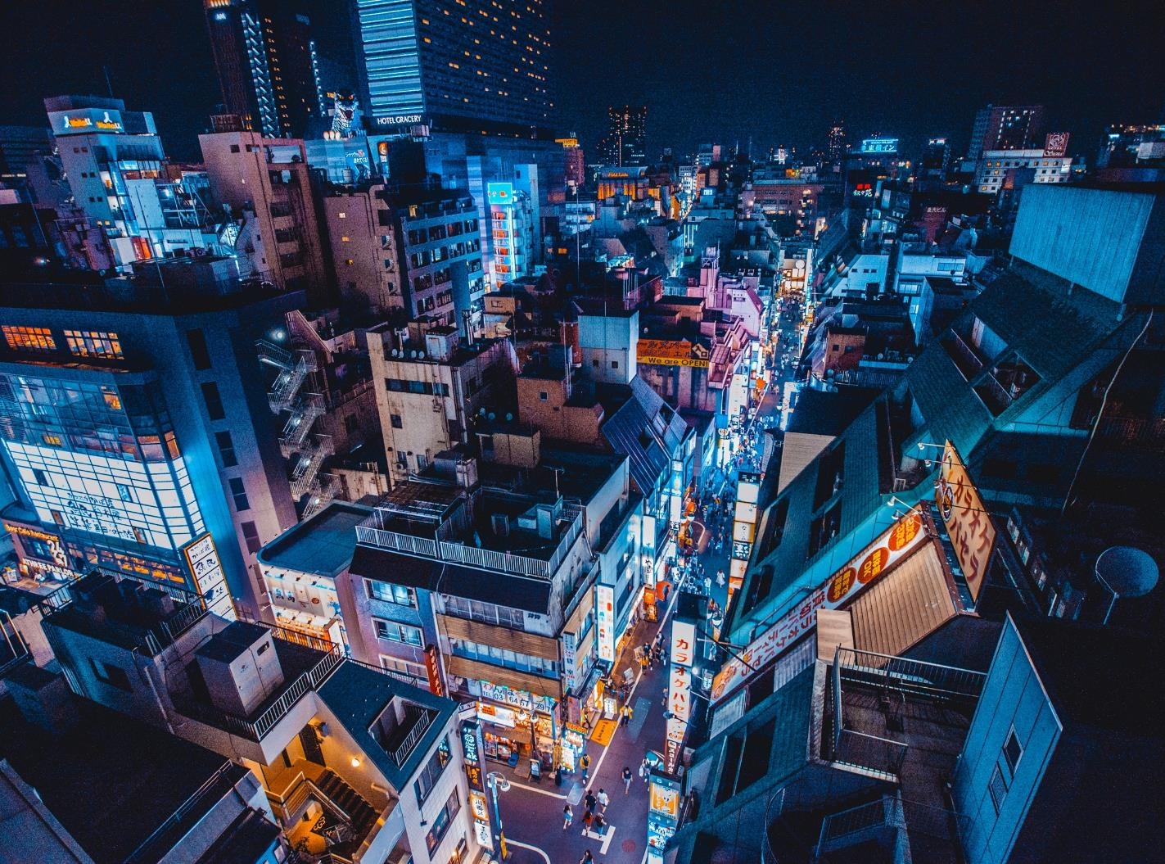
Одноэтапные методы

Slide 3
Семейство алгоритмов R-CNN использует предсказания регионов, что позволяет обеспечивать хорошую точность, но может быть очень медленным для некоторых сфер, таких, как беспилотное управление автомобилем. Можно выделить ещё одно семейство параллельно развивающихся алгоритмов для детекции изображений, которое не использует регионы — семейство алгоритмов быстрой детекции.

Slide 4
YOLO
Алгоритм YOLO (You Look Only Once), предложенный в 2016 году, был первой попыткой сделать возможной детекцию объектов в реальном времени. В рамках алгоритма YOLO исходное изображение сначала разбивается на сетку из N×N ячеек. Если центр объекта попадает внутрь координат ячейки, то эта ячейка считается ответственной за определение параметров местонахождения объекта. Каждая ячейка описывает несколько вариантов местоположения ограничивающих рамок для одного и того же объекта. Каждый из этих вариантов характеризуется пятью значениями — координатами центра ограничивающей рамки, его шириной и высотой, а также степени уверенности в том, что ограничивающая рамка содержит в себе объект.

Slide 5
YOLO
Также необходимо для каждой пары класса объектов и ячейки определить вероятность того, что ячейка содержит в себе объект этого класса. Таким образом, последний слой сети, принимающий конечное решение об ограничивающих рамках и классификации объектов работает с тензором размерности N×N×(5B+C), где B — количество предсказываемых ограничивающих рамок для ячейки, C — количество классов объектов, определённых изначально.
Алгоритм YOLO работает быстрее алгоритмов семейства R-CNN за счёт того, что поддерживает дробление на константное количество ячеек вместо того, чтобы предлагать регионы и рассчитывать решение для каждого региона отдельно, однако, в качестве проблем YOLO указывается плохое качество распознавания объектов сложной формы или группы небольших объектов из-за ограниченного числа кандидатов для ограничивающих рамок.

Slide 6
YOLO
Разбиваем изображение на S*S блоков
• Для каждого блока предсказываем B прямоугольников
• Для каждого прямоугольника:
• Координаты
• Вероятность наличия объекта
• Вероятность каждого класса при условии наличия объекта

Slide 7
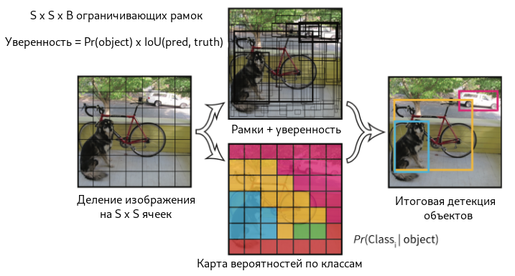
YOLO

Slide 8
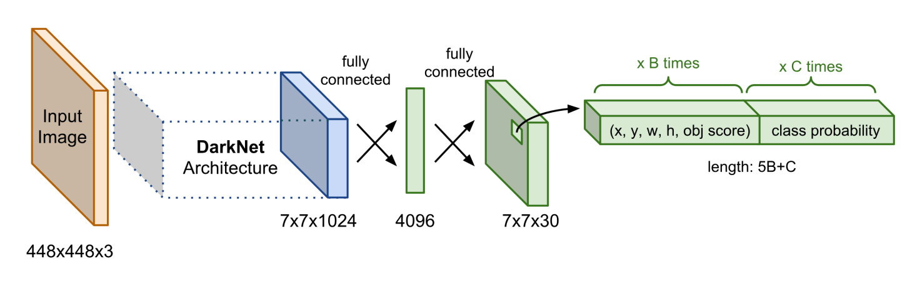
YOLO

Slide 9
YOLOv2, YOLOv3
Улучшенная версия модели YOLOv2 отличается от предшественницы использованием батчевой нормализации на свёрточных слоях, обучением модели на изображениях с повышенным разрешением, использованием ключевых рамок для предсказания местонахождения объектов, использованием кластеризации алгоримтом k-средних для обучения более эффективного выбора размеров ограничивающих рамок на тренировочной выборке с использованием функции расстояния на основе IoU: dist(x,c_{i})=1−IoU(x,c_{i})
где x — настоящая ограничивающая рамка, c_{i} — центроид кластера. Количество ограничивающих рамок-центроидов выбирается при помощи "метода локтя" (англ. elbow method).

Slide 10
YOLOv2, YOLOv3
Также в YOLOv2 используется предположение, что ограничивающиеся рамки не слишком отклоняются от местоположения центра, что обеспечивает стабильность на фоне менее эффективного равномерного выбора рамок-кандидатов по всему исходному изображению. Датасет YOLO9000, представленный в той же статье и названный согласно использованию 9000 лучших классов ImageNet, использует древовидную структуру классов, учитывая их вложенность. Например, если среди классов есть метка "Персидская кошка", это будет означать, что найденный объект будет подклассом метки "Кошка". Таким образом, не возникает взаимной исключительности классов, и softmax ко всем классам не применяется.

Slide 11
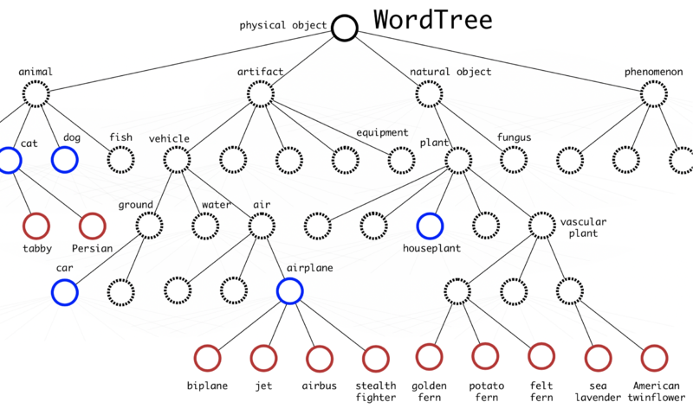
YOLOv2, YOLOv3

Slide 12
YOLOv2, YOLOv3
Чтобы предсказать вероятность узла класса, мы можем следовать по пути от узла к корню:
p(persian cat|object)=p(persian cat|cat)⋅p(cat|animal)⋅p(animal|object)⋅p(object)
p(object)— вероятность обнаружения объекта, вычисленная на этапе генерации ограничительных рамок. Путь прогнозирования условной вероятности может остановиться на любом этапе, в зависимости от того, какие метки доступны.

Slide 13
YOLOv2, YOLOv3
YOLOv3, в свою очередь, является небольшим улучшением YOLOv2 — используется логистическая регрессия для оценок достоверностей ограничивающих рамок вместо суммы квадратов ошибок для условий классификации в YOLO и YOLOv2; использование нескольких независимых логистических классификаторов для каждого класса вместо одного слоя softmax; добавление межуровневых соединений между уровнями прогнозирования ограничивающих рамок; использование архитектур DarkNet и ResNet для свёрточных сетей.

Slide 14
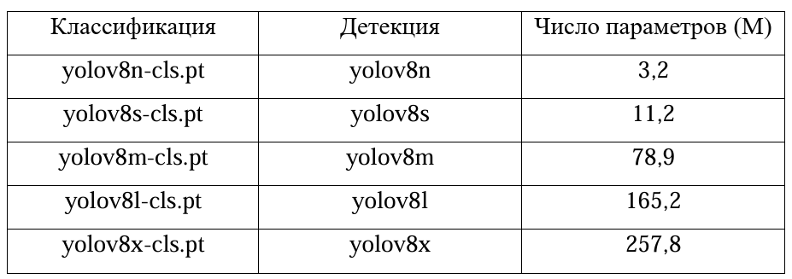
YOLO8
С технической точки зрения, YOLOv8 — это группа моделей сверточных нейронных сетей, созданных и обученных с помощью фреймворка PyTorch.
Пакет YOLOv8 предоставляет единый API Python для работы со всеми ними с использованием одних и тех же методов. YOLOv8 имеет разные типы моделей для каждой из исследуемых задач, которые в свою очередь имеют градацию по размерности.

Slide 15
YOLO8
Чем выше размерность модели, тем лучшего качества можно достичь, но тем медленнее её скорость работы. Возможности YOLOv8 позволяют решать не только задачу мультиклассовой классификации изображения, но и задачу детекции кузова с последующей классификацией к детектируемой области, что в свою очередь может помочь увеличить точность модели за счёт определения конкретного участка, исключая из изображения побочные объекты.

Slide 16
YOLO9
Создатели YOLOv9 сосредоточились на повышении эффективности, чтобы добиться производительности в реальном времени на более широком спектре устройств. Они представили два ключевых нововведения: 1) Новая модель архитектуры под названием Общая эффективная сеть агрегации уровней (GELAN) это максимизирует точность при минимизации параметров и FLOP. 2) Технология обучения под названием Информация о программируемом градиенте (PGI) это обеспечивает более надежные градиенты обучения, особенно для небольших моделей. YOLOv9 использует новую архитектуру сети - GELAN. Объединив две нейросетевые архитектуры, СSРNet и ЕLАN, в которых реализовано градиентное планирование пути, была разработана эффективная агрегированная сеть слоев (GELAN). Ее общая архитектура показана на рисунке

Slide 17
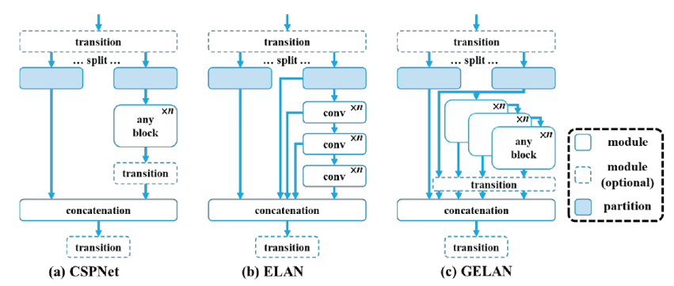
YOLO9

Slide 18
YOLO9
GELAN обобщает возможности ЕLАN, которая изначально использовала только суммирование свёрточных слоев, до новой архитектуры, которая может использовать любые вычислительные блоки.
Чтобы решить решить проблему потери информации об исходных данных при увеличении глубины нейронной сети, YOLOv9 использует новую вспомогательную систему наблюдения, называемую программируемой информацией о градиентах (PGI), как показано на рисунке, PGI в основном включает три компонента, а именно (1) основную ветвь, (2) вспомогательную обратимую ветвь и (3) многоуровневую вспомогательную информацию.

Slide 19
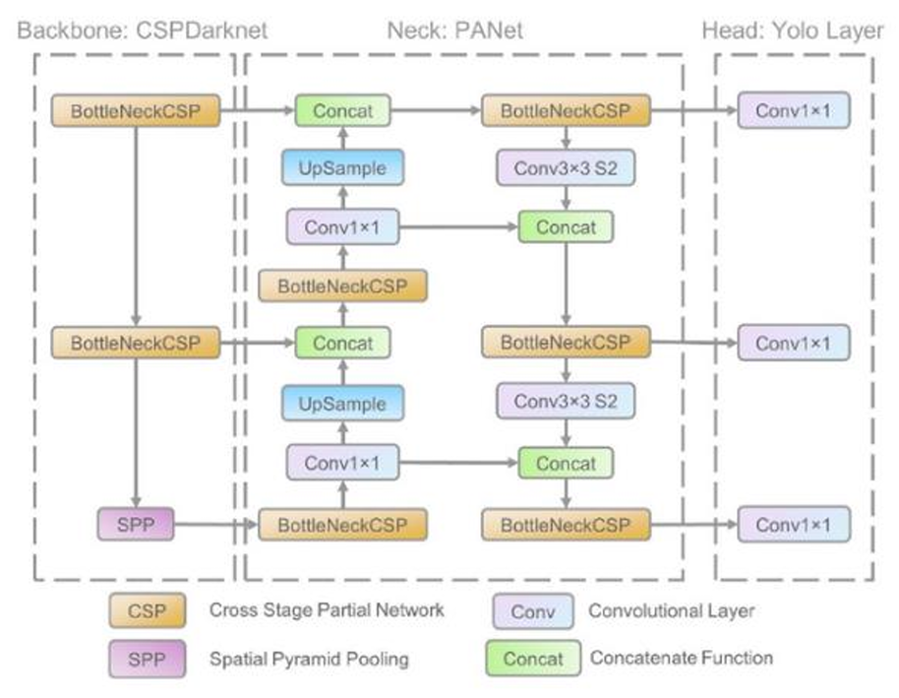
YOLO9

Slide 20
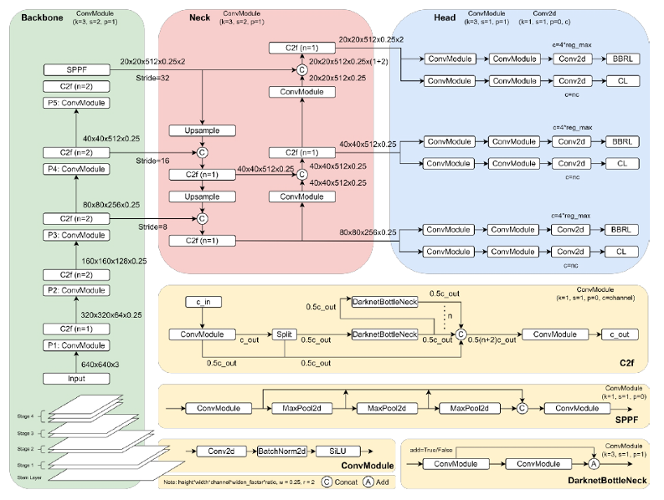
YOLO9

Slide 21
YOLO9
Из рисунка (который про YOLO5) видно, что процесс вывода в PGI использует только основную ветвь и, следовательно, не требует каких-либо дополнительных затрат на вывод. Что касается двух других компонентов, то они используются для решения или замедления нескольких важных проблем в методах глубокого обучения. Среди них вспомогательная обратимая ветвь предназначена для решения проблем, вызванных углублением нейронных сетей. Углубление сети вызовет информационную недостаточность, что сделает функцию потерь неспособной генерировать надежные градиенты.

Slide 22
YOLO9
Что касается многоуровневой вспомогательной информации, то она предназначена для решения проблемы накопления ошибок, вызванной глубоким наблюдением, особенно для архитектуры и облегченной модели ветвления с множественным предсказанием. Архитектура PGI и связанные с ним архитектуры приведены на рисунке

Slide 23
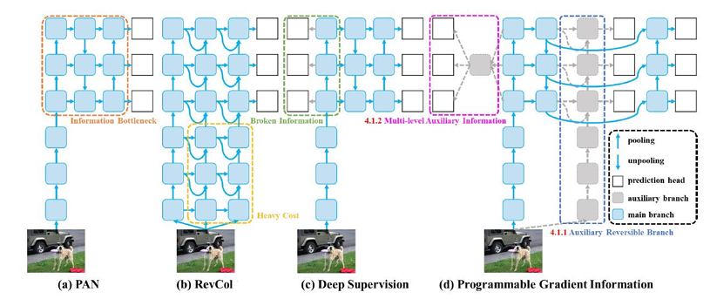
YOLO9

Slide 24
YOLO9
Ключевые особенности YOLOv9:
YOLOv9-Small превосходит YOLO-MS-Small, имея на 10 % меньше параметров и вычислений.
YOLOv9-Medium соответствует более тяжелым моделям YOLOv7, использующим менее половины ресурсов.
YOLOv9-Large превосходит YOLOv8-X: на 15 % меньше параметров и на 25 % меньше FLOP.
Примечательно, что меньшие модели YOLOv9 даже превосходят более тяжелые модели других детекторов, которые используют предварительное обучение, например, RT-DETR-X.

Slide 25
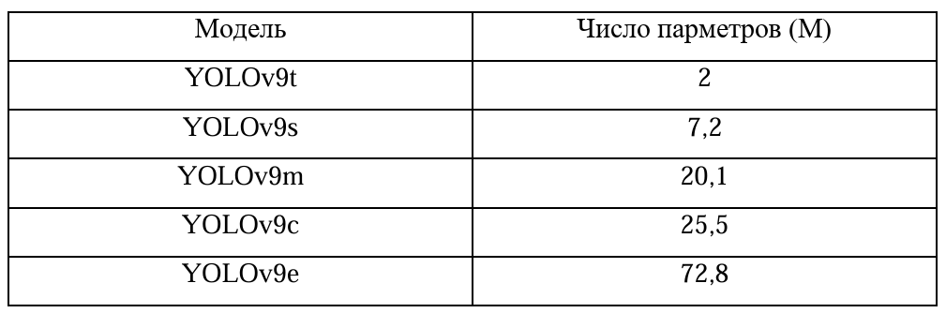
YOLO9
YOLOv9 имеет 5 типов размерностей модели

Slide 26
Кейс «Мусорная проблема»
к.т.н., доцент ОНК «Институт высоких технологий» Ткаченко С.Н.

Slide 27
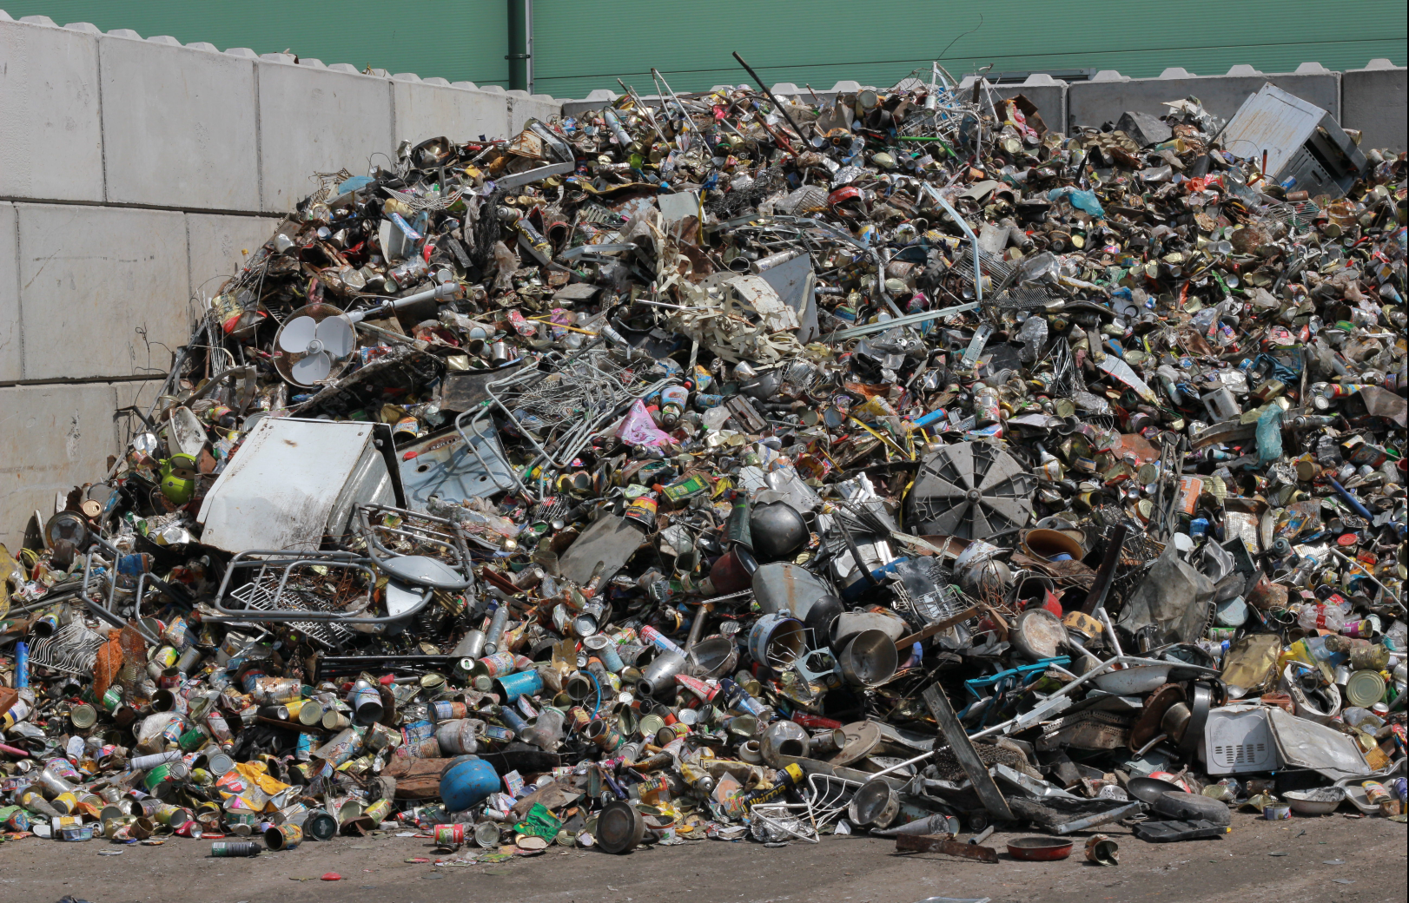
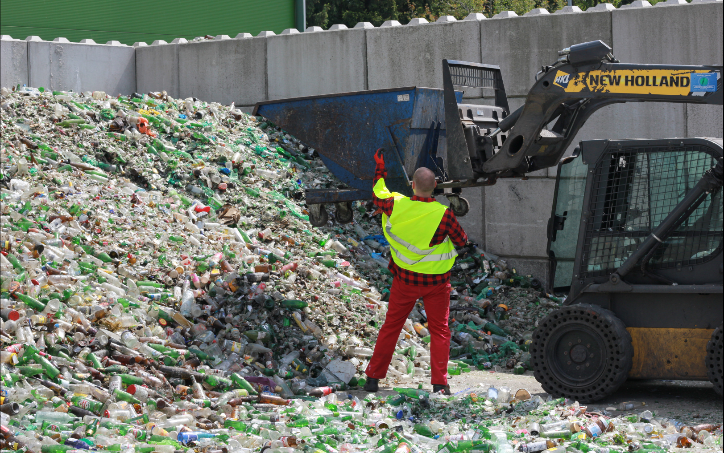
Реальность

Slide 28
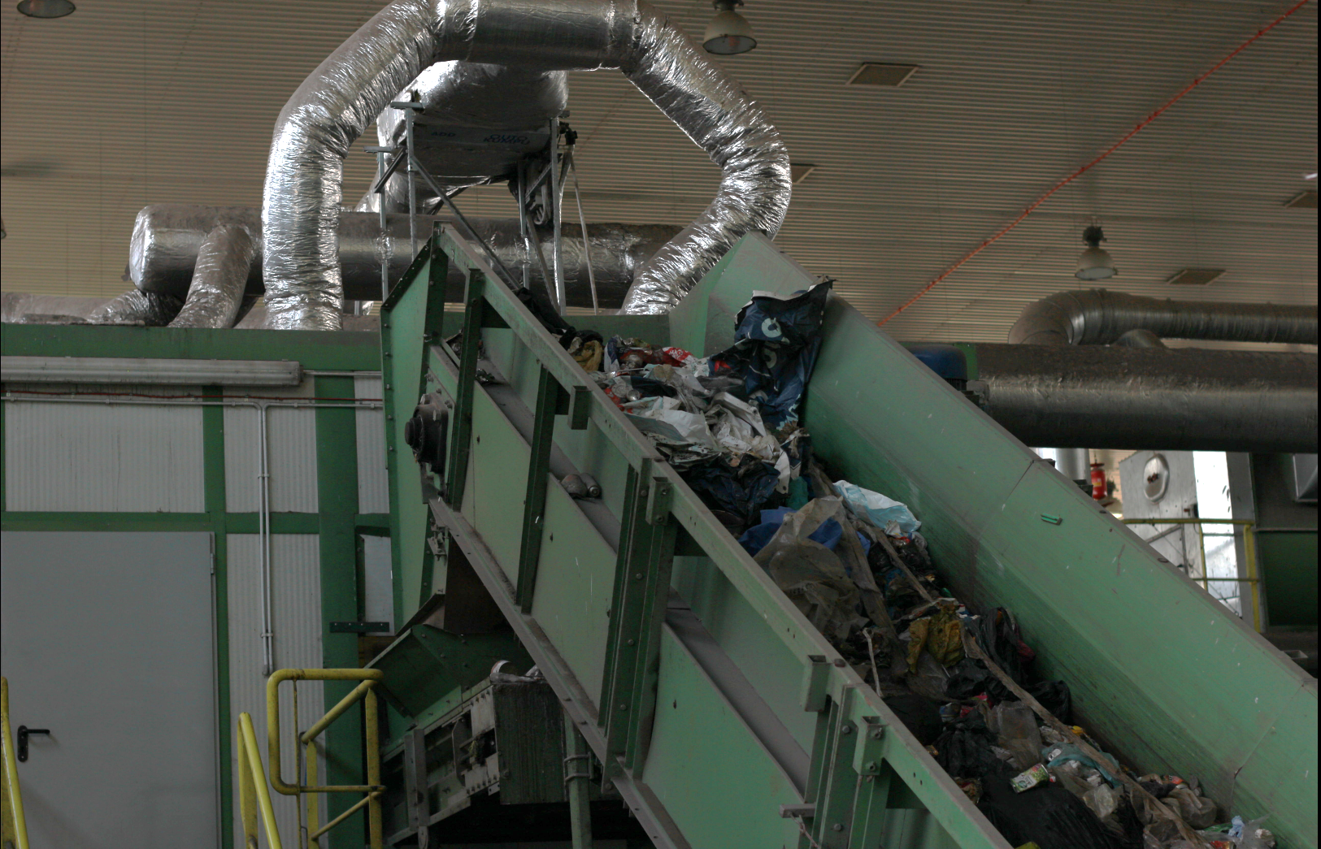
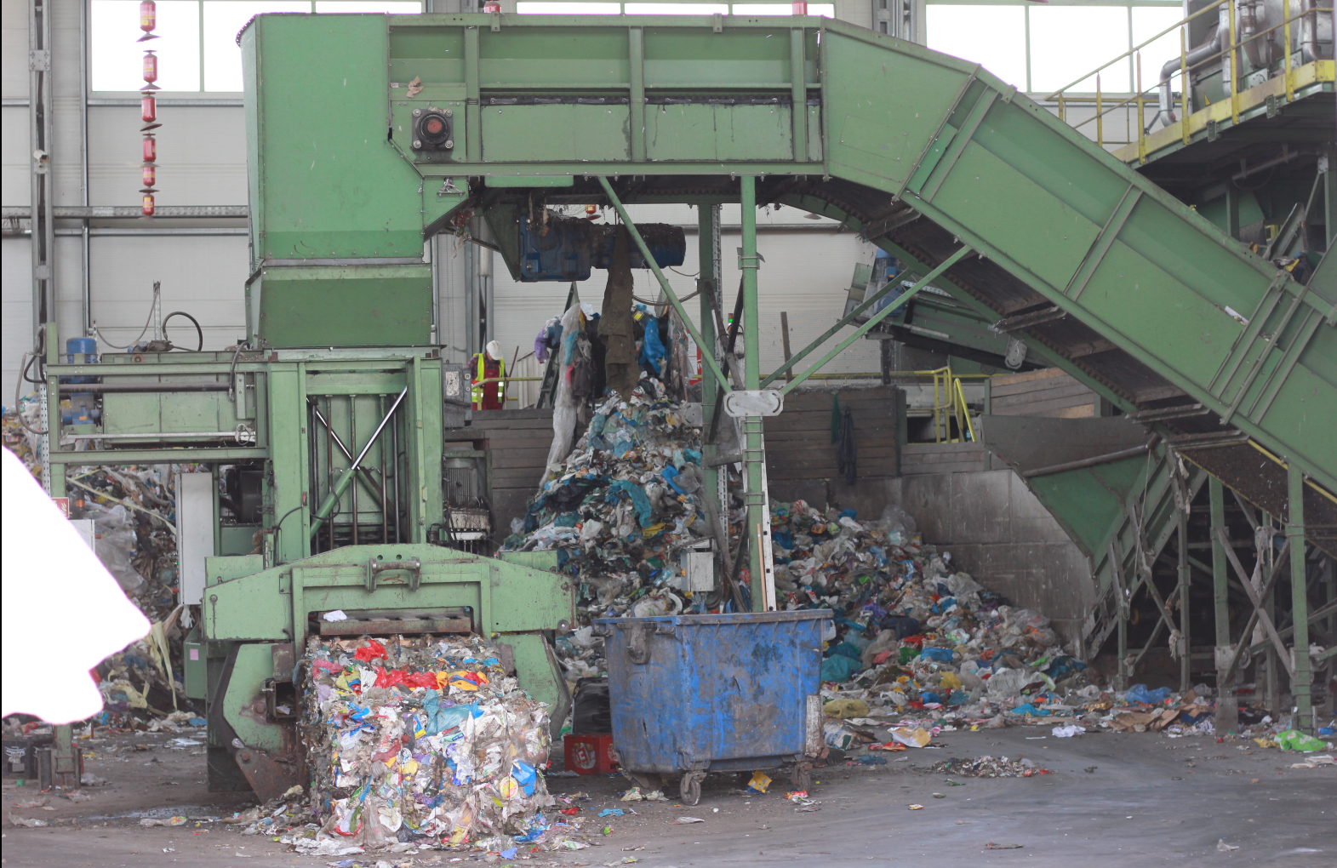
Реальность

Slide 29
Проблема
Как от реальности перейти к ИС на основе ИИ?

Slide 30
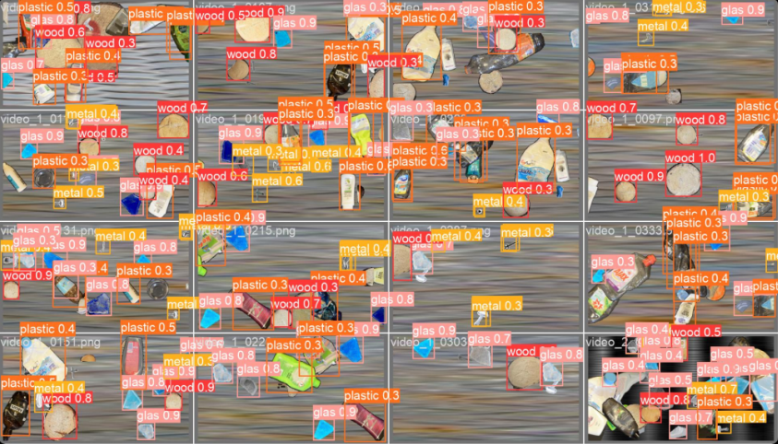
Идеализация
Notes:
Опишите исследования в 3–5 пунктах.

Slide 31
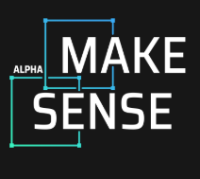
Технологии
make sense.ai - это бесплатный онлайн-инструмент для маркировки фотографий. Благодаря использованию браузера, он не требует сложной установки - просто посетите веб-сайт, и все готово к работе. Также не имеет значения, на какой операционной системе вы работаете - мы делаем все возможное, чтобы она была по-настоящему кроссплатформенной. Она идеально подходит для небольших проектов по глубокому обучению компьютерного зрения, что значительно упрощает и ускоряет процесс подготовки набора данных. Готовые этикетки можно загрузить в одном из множества поддерживаемых форматов. Приложение было написано на TypeScript и основано на React/Redux duo.
Notes:
Опишите исследования в 3–5 пунктах.

Slide 32

Технологии
OpenCV (Open Source Computer Vision Library) — это открытая библиотека для работы с алгоритмами компьютерного зрения, машинным обучением и обработкой изображений.
OpenCV применяется:
в робототехнике — для ориентирования робота в пространстве, распознавания объектов и взаимодействия с ними;
медицинских технологиях — для создания точных методов диагностики, например 3D-визуализации органа при МРТ;
промышленных технологиях — для автоматизированного контроля качества, считывания этикеток, сортировки продуктов и пр.;
безопасности — для создания «умных» камер видеонаблюдения, которые реагируют на подозрительные действия, для считывания и распознавания биометрии;
мобильной фотографии — для создания бьюти-фильтров, изменяющих лицо приложений;
на транспорте — для разработки автопилотов.
Notes:
Опишите исследования в 3–5 пунктах.

Slide 33
Технологии
opencv_core — основная функциональность. Включает в себя базовые структуры, вычисления (математические функции, генераторы случайных чисел) и линейную алгебру, DFT, DCT, ввод-вывод для XML и YAML.
opencv_imgproc — обработка изображений (фильтрация, геометрические преобразования, преобразование цветовых пространств).
opencv_ml — модели машинного обучения (SVM, деревья решений, обучение со стимулированием и т. д.).
opencv_features2d — распознавание и описание плоских примитивов (SURF[англ.], FAST и другие, включая специализированный фреймворк).
opencv_video — анализ движения и отслеживание объектов (оптический поток, шаблоны движения, устранение фона).
opencv_objdetect — обнаружение объектов на изображении (нахождение лиц с помощью алгоритма Виолы-Джонса, распознавание людей HOG).
opencv_calib3d — калибровка камеры, поиск стерео-соответствия и элементы обработки трёхмерных данных.
Notes:
Опишите исследования в 3–5 пунктах.

Slide 34

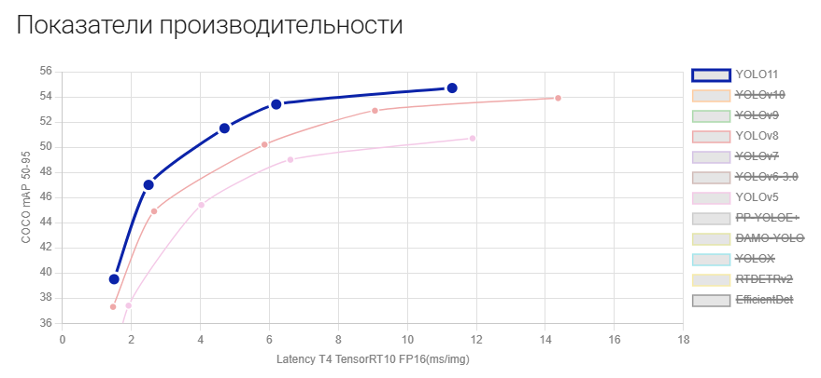
Технологии
YOLO11 это последняя версия в Ultralytics YOLO серии детекторов объектов в реальном времени, заново определяющая возможные возможности благодаря передовой точности, скорости и эффективности. Основываясь на впечатляющих достижениях предыдущих версий YOLO , YOLO11 вносит значительные улучшения в архитектуру и методы обучения, что делает его универсальным выбором для широкого спектра задач компьютерного зрения.
Notes:
Опишите исследования в 3–5 пунктах.

Slide 35
Технологии
YOLO (You Only Look Once) - популярная модель обнаружения объектов и сегментации изображений, разработанная Джозефом Редмоном и Али Фархади в Университете Вашингтона. Выпущенная в 2015 году, YOLO завоевала популярность благодаря своей высокой скорости и точности.
YOLOv5 еще больше повысила производительность модели и добавила новые функции, такие как оптимизация гиперпараметров, интегрированное отслеживание экспериментов и автоматический экспорт в популярные форматы.
YOLOv8 Выпущенная в 2023 году компанией Ultralytics, она представила новые функции и улучшения для повышения производительности, гибкости и эффективности, поддерживая полный спектр задач искусственного интеллекта зрения.
YOLO11 🚀 НОВИНКА: новейшие модели YOLO от Ultralytics обеспечивают самую современную производительность (SOTA) в различных задачах, включая обнаружение объектов, сегментацию, оценку положения, отслеживание и классификацию, используя возможности различных приложений и областей ИИ.
Notes:
Опишите исследования в 3–5 пунктах.

Slide 36
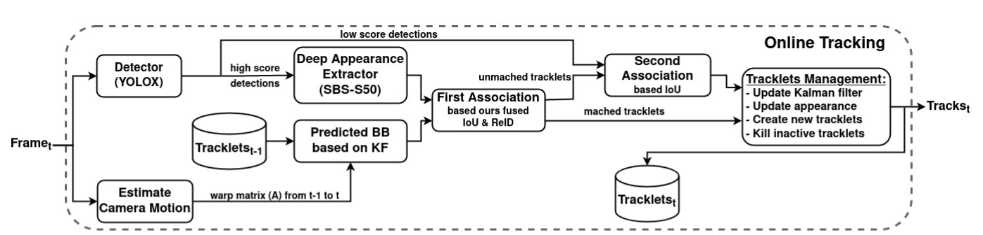
Схема трекинга
Notes:
Опишите исследования в 3–5 пунктах.

Slide 37
Решение
Мультиспектральные изображения содержат информацию о разных диапазонах длин волн и способах взаимодействия света с объектами, но анализ слоёв такого изображения с помощью OpenCV не дал дополнительных данных для поиска объектов и их классификации. Реализация решения без использования нейросети не удалась.

Slide 38
Решение
Обнаружение объектов (object detection). YOLO обеспечивает точное обнаружение объектов ТБО на видео, позволяя системе определить их местоположение и класс.
Семейство SORT. Используется для отслеживания объектов во времени, что даёт представление о том, как они двигаются на видео, и позволяет системе следить и подсчитывать количество уникальных ТБО в потоке.
Использование библиотек: NumPy, OpenCV, Matplotlib

Slide 39
Решение
Комбинирование YOLO и SORT
Аугментации

Slide 40


Спасибо за внимание!
Сергей Ткаченко
SNTkachenko@kantiana.ru

